Slide 1
Módulo 1
Conviértase en un agente de inclusión a través del
Lenguaje y
Comunicación

Slide 2
En esta lección, aprenderá:
1. LENGUAJE
1.1 La importancia del lenguaje en la integración de personas refugiadas adultas.
1.2 Herramientas para ayudar a enseñar y fomentar el aprendizaje de idiomas.
1.3 Colaboración para el éxito de la enseñanza de idiomas: contactos y recursos clave del país.
2. COMUNICACIÓN
2.1 Comunicarse con personas adultas que hablan un idioma diferente.
2.2 Enfoque en la comunicación no verbal.
2.3 Comunicarse de forma empática
2.4 Tecnología: un medio de comunicación nuevo e innovador
Learning Legend:
DOWNLOADS
USEFUL TOOL
GOOD PRACTICE

Slide 3
1. LENGUAJE
EN ESTA SECCIÓN:
1.1 La importancia del lenguaje en la integración de personas refugiadas y migrantes adultas
El idioma tiene un papel clave en la integración.
Los entornos de aprendizaje de idiomas pueden ofrecer espacios seguros para que las personas refugiadas cuenten sus vivencias o cualquier trauma que puedan haber sufrido.
Aprenda sobre la importancia del aprendizaje de idiomas desde la perspectiva de personas refugiadas y migrantes, así como la importancia de preservar el idiomas materno.

Slide 4
”
“Sin lenguaje, no puede hablar con las personas y comprenderlas; no se puede compartir esperanzas y aspiraciones, comprender su historia, apreciar su poesía o saborear sus canciones ".
- Nelson Mandela

Slide 5
¿Cómo promueve el aprendizaje de idiomas la integración?
El aprendizaje de idiomas promueve la inclusión y la no discriminación. Permite a las comunidades de personas refugiadas unirse a sus comunidades de acogida, fortaleciendo la sociedad de la que todos forman parte. Permite a las personas migrantes prosperar en su nuevo entorno.
Un lenguaje compartido incrementa la integración de las personas refugiadas y les ayuda a ser autosuficientes y a hacer aportaciones valiosas a la comunidad. El lenguaje tiene un papel central que desempeñar para ayudar a abordar los efectos de la pérdida, el desplazamiento y el trauma.
Se sabe que el dominio del idioma acelera la integración: el tiempo dedicado a aprender el idioma de la comunidad de acogida ofrece una excelente oportunidad para comenzar el proceso de integración en una nueva cultura y sociedad.
Source: https://www.britishcouncil.org/language-for-resilience
and https://rm.coe.int/16802fc1c7

Slide 6
"Cuando llegué a Irlanda no hablaba inglés. Solía ​​contestar todas las preguntas con "sí, sí, sí", pero no entendía nada, solo quería escapar ".
Rodica Lunca es romaní y vino a Irlanda desde Rumanía en 2001. Comprendiendo el impacto de las barreras del idioma, Rodica ahora trabaja como mediadora cultural entre la comunidad romaní en Irlanda y las diversas instituciones del Estado que encuentran en el día a día.
Source: http://www.irishexaminer.com/ireland/integrating-the-roma-41506.html http://www.irishtimes.com/news/health/mediating-between-cultures-1.609199

Slide 7
Las clases de idiomas ofrecen un lugar seguro para hablar.
Las clases de idiomas son muy beneficiosas para las personas refugiadas y migrantes.
Una clase de idiomas les da la oportunidad de contar su historia. Pueden discutir algo que ha sucedido en tercera persona o mediante juegos de rol. Estas técnicas permiten a las personas contar sus historias y describir emociones sin sentirse tan vulnerables.

Slide 8
La importancia del aprendizaje de idiomas desde la perspectiva de las personas refugiadas
Featuring: Israa Ahmad Ghoneim, Syrian mother
Source:https://www.youtube.com/watch?time_continue=138&v=j-MAq5esf4c&feature=emb_logo

Slide 9
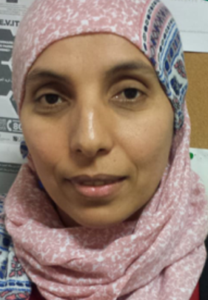
La importancia del aprendizaje de idiomas desde la perspectiva de los refugiados
"Vine a Italia en 2000 con la intención de terminar mis estudios universitarios que había comenzado en Marruecos. Como no sabía italiano, me desanimé a la hora de matricularme en la universidad, así que empecé a trabajar en un restaurante como lavaplatos. Por suerte, no tuve que hablar mucho. Al mismo tiempo, me inscribí en el curso de italiano en la Universidad para Extranjeros en Perugia.
Ahora soy cocinera y hablo italiano muy bien. Tengo un trabajo regular que me gusta, pero confieso que siento un poco de nostalgia por no graduarme en Ingeniería. Tal vez si hubiera estudiado italiano antes de venir a Italia o si hubiera comenzado a asistir a un curso de idiomas tan pronto como llegara, mi carrera profesional tendría un mayor valor ".
Layla Habchane es una migrante marroquí que se mudó a Italia en 2000
Layla destaca que la adquisición temprana del idioma es clave

Slide 10
¿Qué necesitan las personas refugiadas en términos de aprendizaje de idiomas?
“Quieren aprender el idioma del país de destino para comunicarse y hablar sobre su experiencia.
Quieren sentir que están avanzando hacia algo, y que son valoradas, que su cultura e idioma son valoradas, y que son valoradas como personas ".
Source: https://www.britishcouncil.org/voices-magazine/can-learning-languages-help-refugees-cope

Slide 11
Pero…
La adquisición del lenguaje no siempre es fácil.
Para algunas personas refugiadas y migrantes, la interconexión del lenguaje y la integración les deja en un estado de limbo mientras luchan por conciliar sus propios orígenes con el deseo de sentirse incluidas en su nueva sociedad de acogida.
"Sin un inglés adecuado, las perspectivas laborales y educativas / formativas, las amistades, el acceso a información precisa y confiable y el establecimiento de confianza y comunicación" real "eran muy limitados".Source Doras DCU

Slide 12
“El lenguaje es un ecualizador. Cuando un/una menor puede hablar y escribir en el idioma del país anfitrión, desarrolla la confianza y la seguridad necesarias para comunicarse con sus compañeros/as, construyendo una base educativa sólida que les sirva por el resto de sus vidas ".
Amin Awad, Oficina del ACNUR para Oriente Medio y África del Norte, Coordinador regional de refugiados para las situaciones de Siria e Irak

Slide 13
La importancia de preservar el idioma materno
Si bien a menudo se cita la importancia de aprender el idioma del país de acogida, también debemos considerar el papel importante del idioma materno.
El idioma materno proporciona las habilidades lingüísticas y la alfabetización base para aprender nuevos idiomas y el aprendizaje en general.
Al proteger el uso del idioma materno mediante la educación multilingüe, podemos ayudar a romper las barreras para la escolarización y la educación superior.
Source: https://www.britishcouncil.org/language-for-resilience

Slide 14
1. LENGUAJE
EN ESTA SECCIÓN:
1.2 Herramientas para ayudar a enseñar y fomentar el aprendizaje de idiomas
Obtenga información sobre un kit de herramientas para ayudar a proporcionar apoyo lingüístico a personas refugiadas adultas y otras organizaciones con las que pueda colaborar para capacitar en idiomas.
¡El aprendizaje de idiomas puede ser un ejercicio divertido y social, especialmente cuando se hace de forma innovadora!

Slide 15
Recursos para ayudar a impartir formación en idiomas a estudiantes adultos refugiados
APOYO DE LENGUAJE PARA EL JUEGO DE HERRAMIENTAS PARA PERSONAS REFUGIADAS ADULTAS
Acceda a 57 herramientas gratuitas indicadas para ayudar a las organizaciones a brindar apoyo lingüístico.
En todo este conjunto de herramientas del Consejo de Europa, “persona refugiada” se entiende en un sentido amplio e incluye tanto a solicitantes de asilo como a refugiad@s.
Download English Toolkit

Slide 16
HERRAMIENTA ÚTIL
Inglés a mi manera
Iniciativa del Reino Unido: Inglés a mi manera
Un recurso para profesorado que apoya y enseña a personas con niveles bajos de inglés, proporcionando recursos y herramientas de enseñanza gratuitas para gestionar las clases
Lanzada en abril de 2014, Good Things Foundation desarrolló un nuevo enfoque para el aprendizaje del idioma inglés en asociación con el British Council y BBC Learning English.
El programa es un programa de aprendizaje mixto de 24 semanas con flexibilidad para ejecutar todas las sesiones durante un período de tiempo más corto que se puede ofrecer a través de una combinación de sesiones dirigidas , aprendizaje en línea y actividad grupal voluntaria
Source: https://www.youtube.com/watch?v=ZN4dmdtSx5k

Slide 17
Información del proveedor de servicios/ educación
Inglés a mi manera
"English My Way ofrece una combinación única de estilos de aprendizaje, formatos, plataformas y metodologías, combinando todos estos elementos en una experiencia de aprendizaje fácil de seguir, interactiva y de inmersión ".
- Vick Virdee, Training Manager, Acda Skills Training
Siga el enlace a los recursos de English My Way

Slide 18
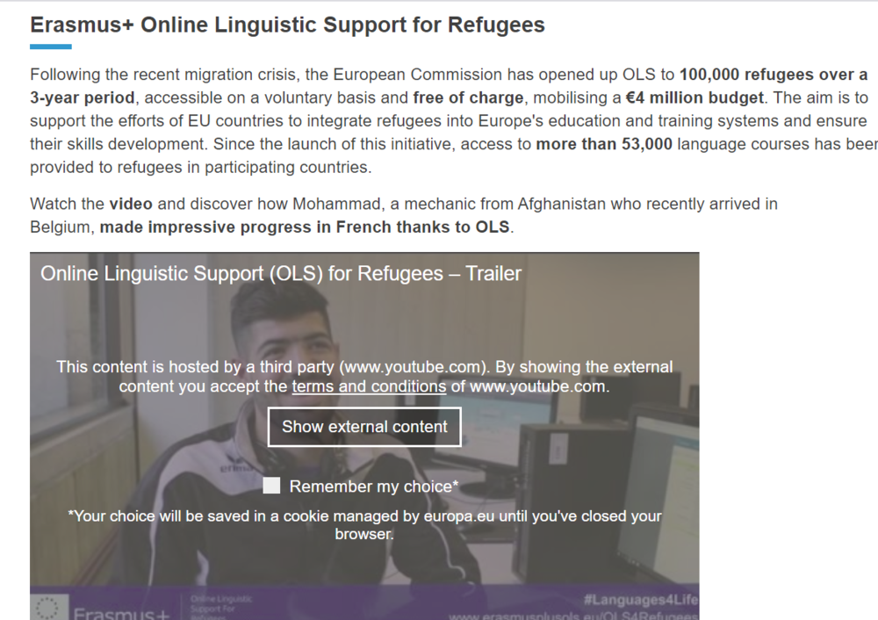
Recursos para ayudar a impartir formación en idiomas a estudiantes adultos refugiados
https://ec.europa.eu/programmes/erasmus-plus/resources/online-linguistic-support_en#refugees

Slide 19
Practica idiomas de forma nueva y divertida, ¡a través de la música!
Aprender un nuevo idioma puede ser muy difícil con un nuevo vocabulario, pronunciación, gramática.
Encontrar formas divertidas e innovadoras de incluir la formación en idiomas es una excelente manera de superar estos obstáculos e inyectar algo de diversión en el proceso.
¿Sabías que una de las mejores maneras de enseñar idiomas es a través de la música? Puede ayudar con la comprensión, pronunciación, retención de vocabulario y mucho más. La siguiente diapositiva ofrece más información ...

Slide 21
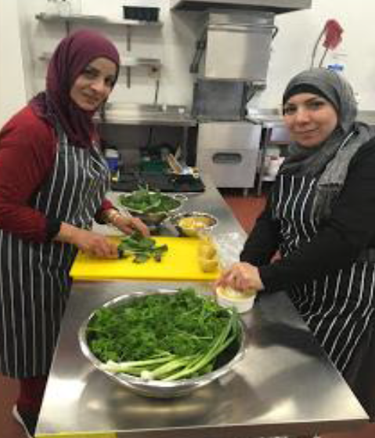
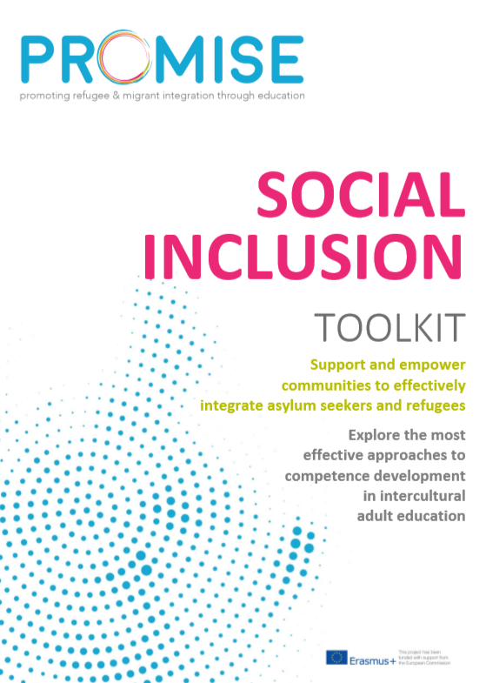
Practicar idiomas de nuevas maneras: aprendizaje de idiomas a través de talleres prácticos
GOOD PRACTICE
El programa Just Creative que se ejecuta en el Centro de Orientación y Respuesta a Emergencias en Ballaghaderreen, Roscommon, Irlanda, proporciona un aprendizaje práctico de idiomas que coincide con los talleres de Cocina y Preparación de Alimentos, Radiodifusión y Comunicaciones por Radio y Peluquería y Estilismo.
Esta forma práctica y real de aprender idiomas en el mundo real ha tenido resultados impresionantes y ha generado un gran interés entre las mujeres refugiadas sirias que han participado.
No sólo han aprendido nuevas habilidades prácticas como jardinería, cocina y peluquería, sino que también han aprendido el idioma inglés necesario en estas tareas / trabajos.
For more good practices,
check out our 56 page
Promise Social Inclusion
Toolkit
NB - INSERT LINK

Slide 22
Nuevas maneras de practicar idiomas con voluntarios- Programa de idiomas voluntarios de Failte Isteach
BUENA PRACTICA
Fáilte Isteach es una iniciativa de Third Age, una organización irlandesa que brinda oportunidades para que las personas mayores contribuyan a sus comunidades y participen activamente en la sociedad.
Fáilte Isteach involucra personas voluntarias (tutores) que dan la bienvenida a las personas migrantes a la comunidad a través de clases de inglés conversacionales.
Los/las tutores y estudiantes generalmente se reúnen una vez a la semana en entornos informales para conversar en inglés.
For more good practices,
check out our 56 page
Promise Social Inclusion
Toolkit
NB - INSERT LINK
Source: www.thirdageireland.ie/failte-isteach

Slide 23
Ver video: Failte Isteach
Programa Failte Isteach, Irlanda: empoderar a las personas voluntarios de la comunidad para que participen.
Source: https://www.youtube.com/watch?v=qm3IYXEZcYk

Slide 24
Articular / Heads Up Juego: permite al alumnado practicar un nuevo idioma
BUENA PRACTICA
DIVERTIDA ACTIVIDAD DE ENSEÑANZA EN EL AULA
En estos juegos, se describen palabras a contra reloj.
Puede sonar simple, pero es muy divertido y una forma realmente efectiva de practicar un nuevo idioma y un nuevo vocabulario.
Es muy posible que hayas visto la aplicación "Heads Up!" O los segmentos relacionados en el programa de televisión "Ellen". Mira el clip de Harrison Ford jugando al juego.

Slide 25
Conversaciones e intercambios de idiomas
BUENA PRÁCTICA
La conversación y los intercambios de idiomas son una excelente manera de practicar/hablar un idioma en un contexto más relajado y social.
Además de practicar sus habilidades lingüísticas a través de la conversación, también puede aprender mucho sobre la cultura, la política y la economía de ese país con personas nativas del mismo.
En Irlanda, los intercambios de conversación son muy populares en las bibliotecas. A continuación se muestra un ejemplo de horario de intercambio de conversación de una Biblioteca de la Ciudad de Dublín.
Source: http://www.dublincity.ie/main-menu-services-recreation-culture-dublin-city-public-libraries-and-archive-events/conversation

Slide 26
Intercambios de idiomas Online
BUENA PRACTICA
Hay una gran cantidad de programas gratuitos de intercambio de idiomas en línea que las personas refugiadas y migrantes pueden aprovechar, como:
Click image to access
The Mixxer Language Exchange
Source: https://www.lifewire.com/free-language-exchange-websites-1357059

Slide 27
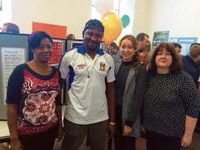
Celebración del Festival de Idiomas - Irlanda
GOOD PRACTICE
El Festival de Idiomas fue un evento de la Semana contra el racismo organizado por Laois y Offaly Education and Training Board. Presentaba:
Representación de muchos países.
Exposiciones de la comunidad itinerante en su idioma.
Presentación sobre la vida en Siria antes de la guerra.
Abierta al público en general, durante una semana, tuvo gran éxito.
Source: https://www.loetb.ie/contentfiles/OSD/Annual%20Report/Designed%20Annual%20Report%202016%20English%20for%20website.pdf

Slide 28
1. LENGUAJE
EN ESTA SECCIÓN:
1.3 Colaboración para el éxito de la enseñanza de idiomas: ideas clave de los proveedores de servicios
Sabemos que no todos los proveedores de servicios o docentes están en condiciones de proporcionar capacitación en idiomas.
En este caso, le sugerimos asociarse con proveedores específicos de formación en idiomas de su región / país. En esta sección, describimos un ejemplo de un proveedor clave de formación en idiomas y algunas ideas al diseñar programas de idiomas para personas refugiadas y migrantes.

Slide 29
Jornadas de educación y formación, Irlanda
Los ETB irlandeses suelen proporcionar veinte horas por semana de aprendizaje del idioma inglés y capacitación intercultural a todas las personas refugiadas adultas como parte de un programa de reasentamiento de un año.
Hay 16 juntas de educación y formación en toda Irlanda.
Encuentra un ETB

Slide 30
Algunas ideas de los/las trabajadores/as de apoyo lingüístico
La Universidad de la Ciudad de Dublín realizó un estudio de investigación perspicaz titulado: Una investigación de la provisión de ESOL para personas refugiadas sirias en Irlanda “Voces de proveedores de apoyo “
Resultados clave de aprendizaje:
Considere la duración de los días de formación en idiomas.
Muchas personas refugiadas y migrantes simplemente no tuvieron el tiempo para dedicar cinco horas al día a las clases de ESOL (inglés para hablantes de otros idiomas) y les resulta difícil mantener la concentración durante períodos de tiempo intensivos.
“Piensa en ti mismo si hubieras aterrizado en el centro de China, ¿te gustaría estar en clase cuatro horas al día? [...] y todavía tienes que preocuparte por llegar a casa y organizar cenas, y comprar y recoger niños ... el idioma sería una parte tan pequeña de tu vida ".
"Sugeriría un programa más largo y menos horas".
Source: http://doras.dcu.ie/23892/1/An%20investigation%20of%20ESOL%20provision%20for%20adult%20Syrian%20refugees%20in%20Ireland%20Voices%20of%20support%20providers.pdf

Slide 31
Algunas ideas de los/las trabajadores/as de apoyo lingüístico
Muchos/as trabajadores/as de apoyo lingüístico se preguntan acerca del valor de comenzar las clases intensivas de ESOL tan temprano en un programa de reasentamiento.
Aunque todos los proveedores de apoyo identifican el inglés como un elemento clave en un programa de reasentamiento, reconocieron que la adquisición del inglés no siempre fue la principal prioridad para las personas refugiadas, especialmente cuando llegaron por primera vez. Estaban preocupadas por sus familias en sus países de origen o en campamentos, preocupadas por su salud y la salud de sus familias, por la integración de sus menores en escuelas y guarderías, por el transporte y por otros asuntos prácticos. El aprendizaje de inglés no lo consideraban tan prioritario debido al cúmulo de preocupaciones anteriormente citadas.
Source: http://doras.dcu.ie/23892/1/An%20investigation%20of%20ESOL%20provision%20for%20adult%20Syrian%20refugees%20in%20Ireland%20Voices%20of%20support%20providers.pdf

Slide 32
Algunas ideas de los/las trabajadores /as de apoyo lingüístico
"Están aterrorizadas, entran a una nueva comunidad [...] y te dicen 'vete y ve a la clase un lunes' [...] la mayoría de ellos/ellas sienten que les gustaría haberse establecido en el comunidad primero [...] solo para dejar que sus pies toquen el suelo [...] sentimos que, al reflexionar, llegamos a la conclusión de que no era buena idea mandarles al aula tan rápidamente”.
Source: http://doras.dcu.ie/23892/1/An%20investigation%20of%20ESOL%20provision%20for%20adult%20Syrian%20refugees%20in%20Ireland%20Voices%20of%20support%20providers.pdf

Slide 33
Algunas ideas de los/las trabajadores /as de apoyo lingüístico
Los/las trabajadores/as de apoyo lingüístico destacaron que muchas personas refugiadas no habían completado la educación formal o no tenían la costumbre de asistir diariamente a clases durante largos períodos. En tales circunstancias, la concentración en el aprendizaje de idiomas durante cinco horas diarias se consideró una expectativa poco realista.
A pesar de ser docentes de ESOL con experiencia, se comentó cuán diferente era este contexto particular de enseñanza de cualquier otra enseñanza que habían hecho en sus carreras y lo poco preparados/as que estaban para este tipo de enseñanza. Sin embargo, había poca o ninguna capacitación formal en el contexto específico de la enseñanza a personas refugiadas.
Source: http://doras.dcu.ie/23892/1/An%20investigation%20of%20ESOL%20provision%20for%20adult%20Syrian%20refugees%20in%20Ireland%20Voices%20of%20support%20providers.pdf

Slide 34
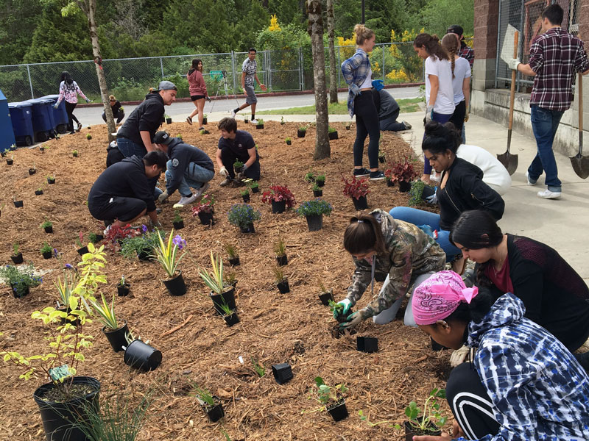
Algunas ideas de los/las trabajadores/as de apoyo lingüístico
Se consideró que combinar el aprendizaje formal con informal ofrecía más oportunidades de aprendizaje. Por ejemplo, incorporar en las clases formales de ESOL, clases de jardinería y talleres de cocina.
Considerar el valor de tener nacionalidades mixtas en las clases durante al menos algunas de las horas.
"Cien por cien mejora la asistencia, cien por cien mejora el compromiso y la sensación de felicidad por el hecho de estar mezclados/as ..."
Source: http://doras.dcu.ie/23892/1/An%20investigation%20of%20ESOL%20provision%20for%20adult%20Syrian%20refugees%20in%20Ireland%20Voices%20of%20support%20providers.pdf

Slide 35
2. COMMUNICATION
EN ESTA SECCIÓN:
2.1 Comunicarse con personas que hablan un idioma diferente
La comunicación efectiva no ocurre de la noche a la mañana, se trata de una serie de habilidades que deben cultivarse.
En esta sección, analizamos 5 habilidades de comunicación simples para ayudar a comunicarse de manera efectiva con personas refugiadas adultas y otras personas que hablan otros idiomas.

Slide 36
Habilidades de comunicación para involucrar a diversos grupos multilingües
1. ¡La SONRISA y el contacto visual son importantes! ☺
Es un lenguaje universal y ayuda a sentir comodidad. Ayuda a las personas a sentir que están en una zona segura donde no pueden correr riesgos ni ser vulnerables.
Esto es muy importante para trabajar con todos los grupos minoritarios, pero especialmente aquellos con antecedentes de personas refugiadas.

Slide 37
Habilidades de comunicación para involucrar a diversos grupos multilingües
2. Haga un esfuerzo para pronunciar los nombres de las personas correctamente
Es importante aprender el nombre de las personas con las que está trabajando. Intente pronunciar su nombre correctamente.
No se avergüence de cometer errores. Si no lo dice correctamente a la primera, siga practicando.

Slide 38
Habilidades de comunicación para involucrar a diversos grupos multilingües
3. Mostrar y decir
No confíes únicamente en el lenguaje hablado o escrito. Donde sea posible:
Usa el lenguaje corporal que ayude en la comunicación.
Represéntalo
Demuéstralo usando objetos
Usa imágenes y refuérzalas con material escrito siempre que sea posible

Slide 39
Habilidades de comunicación para involucrar a diversos grupos multilingües
4. Hable más lento de lo habitual y evite el argot / el lenguaje demasiado coloquial.
La comunicación verbal es el término para la comunicación que implica la integración de palabras, ya sean habladas, escritas o dibujadas. Hablar lenta y claramente da al oyente el tiempo adecuado para procesar el lenguaje y el contenido. Intentar:
Hacer pausas entre oraciones.
Usar oraciones cortas.
Usar una terminología simple y evitar el uso del argot.

Slide 40
Habilidades de comunicación para involucrar a diversos grupos multilingües
5. Escucha y se paciente
Los/las estudiantes multilingües necesitan tiempo para realizar un proceso de traducción interno.
Por esta razón, deberá ser paciente, darles tiempo para responder / formular sus pensamientos / frases.

Slide 41
2. COMUNICACIÓN
EN ESTA SECCIÓN:
2.2 Foco en
Comunicación no verbal
¿Sabía que las palabras específicas del idioma representan solo el 10% de la comunicación? ¿O que el 90% del proceso de comunicación está compuesto de información no verbal en forma de tono y lenguaje corporal?
En esta sección, observamos la diferencia entre la comunicación verbal y no verbal con un enfoque particular en la no verbal como habilidad de comunicación clave para personas que trabajan con refugiad@s, migrantes y otros grupos multilingües.

Slide 42
Comunicación No Verbal
El idioma es un componente muy importante del proceso de comunicación, pero no hablar el mismo idioma no significa que no podamos comunicarnos.
Otros factores pueden ser incluso más poderosos que las palabras.
Piense en algunas formas de comunicación sin usar palabras.

Slide 43
Comunicación no verbal: comunicación a través de imágenes y arte
El sirio Marwan Mousa no era artista en su país, pero en el exilio comenzó a dibujar y pintar, narrando su experiencia como refugiado.
Sin palabras ni inglés, Marwan ilustra y comunica un viaje de dolor y dificultades, pero también el descubrimiento de un puerto seguro en Irlanda del Norte a través de su trabajo.
Source: https://www.youtube.com/watch?v=R2gQKxage_0

Slide 44
Comunicación No Verbal
La comunicación no verbal incluye lenguaje corporal, como gestos, expresiones faciales, contacto visual y postura. El tacto también es comunicación no verbal. Piense en el impacto que puede tener un apretón de manos firme o un abrazo cálido frente a una palmada suelta en la espalda o un apretón de manos tímido.
El sonido de nuestra voz, incluyendo tono y volumen, también son formas de comunicación no verbal.
Source: https://oureverydaylife.com/the-importance-of-verbal-non-verbal-communication-5162572.html

Slide 45
Tipos de comunicación no verbal
Lenguaje corporal: nuestros gestos y comportamiento
expresiones faciales
mirada: mirar a la otra persona o alejarse de ella; prestando atención o no
gestos: movimientos de brazos y manos
postura: inclinarse hacia adelante o hacia atrás; relajada o rígida
distancia de la otra persona, demasiado cerca o demasiado lejos
Tono: la forma en que hablamos
rápido o lento
suave / fuerte / agresivo
pausas

Slide 46
Examine y etiquete estas señales del lenguaje corporal:

Slide 47
2. COMUNICACIÓN
EN ESTA SECCIÓN:
2.3 Comunicándose con empatía
La empatía es esencial para formar y mantener las relaciones humanas, pero ¿qué es exactamente la empatía? ¿cómo puede desarrollar su trabajo con personas refugiadas y migrantes adultas que pueden haber experimentado traumas?
En esta sección, analizamos la empatía y cómo puede desarrollar la suya como agente de inclusión para estudiantes adultos/as a través de la comunicación.

Slide 48
¿Estás de acuerdo con lo siguiente?
Autoritario, Enfadado
Estresada, preocupada
Feliz
Aburrida, Desinteresada, poco impresionada
Interesado, comprometido
En desacuerdo

Slide 49
¿Qué es la empatía?
La empatía es el arte de ver el mundo como lo ve otra persona.
La empatía tiene la capacidad de experimentar con precisión el mundo interno, el dolor emocional y los conflictos internos de otra persona.
La empatía es uno de los pilares fundamentales de una gran interacción social y es particularmente importante con respecto a las interacciones con personas que pueden haber sufrido un trauma como las personas refugiadas.
Sin empatía, no puede haber comprensión, y sin comprensión, nunca conocemos realmente a las personas con las que interactuamos.
Source: https://www.improveyoursocialskills.com/empathy

Slide 50
¿Cómo podemos desarrollar la empatía?
Tener respeto
Desarrollar la empatía requiere tener respeto; hablar con sinceridad y mostrar cariño.
Requiere tener interés en la vida de otras personas, ser de mente abierta y reconocer que las diferencias hacen que cada persona sea única.
Todas estas son virtudes que podemos practicar y desarrollar con el tiempo.

Slide 51
¿Cómo podemos desarrollar la empatía?
Al dejar de lado los prejuicios
El desarrollo de la empatía requiere que dejemos de lado nuestros propios prejuicios personales, opiniones, agenda y creencias, y optemos por aceptar a las personas de todo corazón como son, por lo que son.
La empatía no juzga, ridiculiza ni degrada. La persona empática debe ser abierta independientemente de sus creencias y opiniones personales.
Source: https://blog.iqmatrix.com/developing-empathy

Slide 52
¿Cómo podemos desarrollar la empatía?
Escuchando activamente
La escucha activa tiene un papel clave en el desarrollo de la empatía. La escucha activa requiere prestar atención y concentrarse por completo en lo que se dice en lugar de limitarse a escuchar pasivamente el mensaje del hablante.
Es importante destacar que la escucha activa también trata de recordar y comprender el mensaje y luego responder adecuadamente a lo que se dice.
Cuando se escucha activamente, se está totalmente enfocado/a y prestando atención al mensaje de la otra persona.
Source: https://blog.iqmatrix.com/developing-empathy

Slide 53
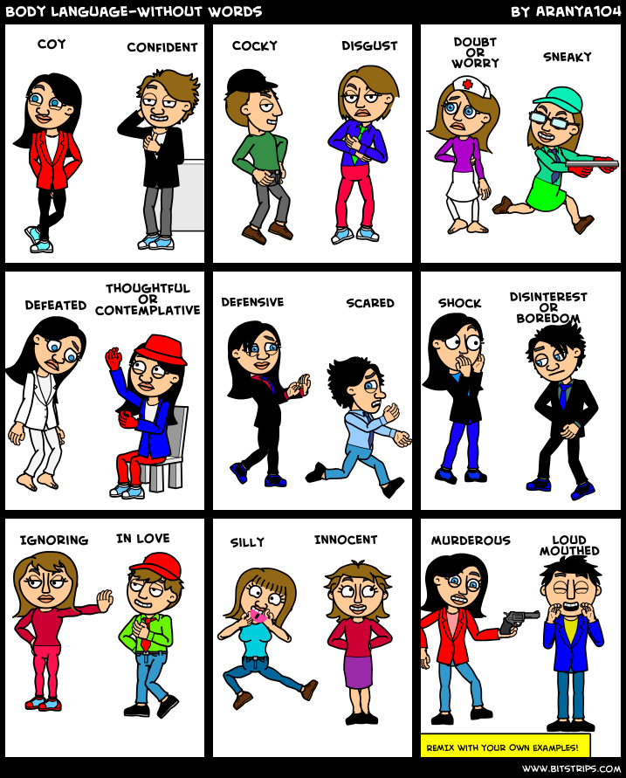
¿Cómo podemos desarrollar la empatía?
Al comprender el lenguaje corporal
Cuando exploramos en la comunicación no verbal, el lenguaje corporal es un lenguaje secreto que puede indicar cómo se siente alguien y cómo debe actuar / reaccionar.
Preste especial atención a si la persona usa un lenguaje corporal abierto o si parece estar cerrada y protegida.
Tenga en cuenta también su contacto visual. Cuando se comunica , ¿mira a los ojos o evita su mirada? Si mira hacia otro lado mientras se comunica, entonces es posible que se sienta incómodo/a o que intente enmascarar ciertos sentimientos.
Leer el lenguaje corporal correctamente requiere práctica, así que invierta algo de tiempo en él.
Source: https://blog.iqmatrix.com/developing-empathy

Slide 54
¿Cómo podemos desarrollar la empatía?
Haciéndote preguntas
Como se ha mencionado anteriormente, la empatía consiste en ponerse en el lugar de otra persona y obtener una información más profunda de sus miedos, y acciones.
Algunas preguntas :
¿Cómo se siente esta persona? ¿Por qué?
¿Podría estar ocultando sus verdaderos sentimientos? ¿Por qué?
¿Qué escucho decir a la otra persona?
¿Qué estoy viendo hacer a la otra persona?
Source: https://blog.iqmatrix.com/developing-empathy

Slide 55
2. COMUNICACIÓN
EN ESTA SECCIÓN:
2.4 Tecnología: un medio de comunicación nuevo e innovador
La tecnología ofrece excelentes posibilidades para desarrollar la comunicación multilingüe.
Con la ayuda de una aplicación, puede mantener fácilmente una conversación con alguien que hable un idioma diferente.

Slide 56
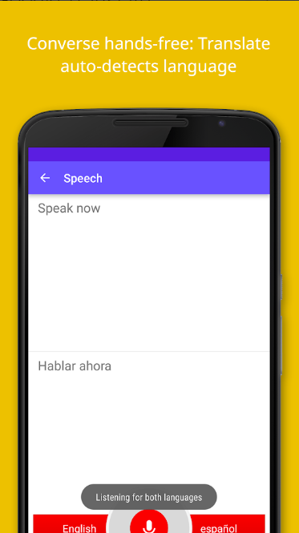
Herramienta útil: Traductor de Google
Traduce entre 103 idiomas escribiendo
Modo de conversación: traducción de voz instantánea bidireccional en 32 idiomas
Libro de frases: Destaca y guarda las traducciones para futuras referencias en cualquier idioma
Traducción instantánea de la cámara: use su cámara para traducir texto instantáneamente en 38 idiomas
Google Translate on Goggle Play Store
Google Translate on App Store

Slide 57
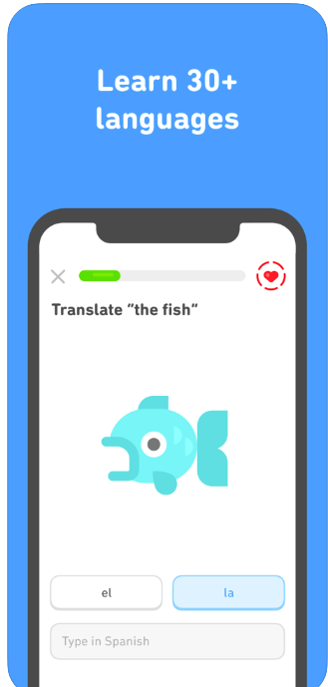
Herramienta útil: Duolingo
Aplicación
Duolingo utiliza tecnología avanzada para personalizar cada lección para aquellos que buscan aprender la mayoría de los idiomas europeos.
Practicar, leer, escribir, hablar, escuchar y conversar con chatbots inteligentes.
Haga un seguimiento de su progreso, gane recompensas y únase a la comunidad de estudiantes de idiomas más grande del mundo.
Duolingo on Goggle Play Store
Duolingo on App Store
English, Spanish, French, German, Italian, Chinese, Japanese, Korean, Portuguese, Russian, Irish, Dutch, Danish, Swedish, Turkish, Norwegian, Polish, Hebrew, Esperanto, Vietnamese, Ukrainian, Welsh, Greek, Hungarian, Romanian, and Swahili.

Slide 58
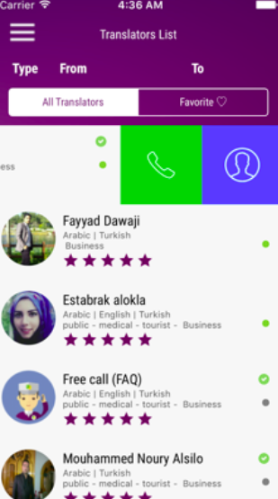
Herramienta útil:
Aplicación Tarjemly-live
Tarjemly-live es una aplicación simple que conecta al usuario con un traductor que puede proporcionar servicios de traducción verbal en vivo.
Disponible en turco, árabe e inglés, los usuarios simplemente crean una cuenta y realizan un pago en línea (alrededor de $ 14.99).
El servicio se ha utilizado para todo, desde localizar a un pariente en un hospital hasta manejar situaciones legales en estaciones de policía.
Tarjemly-Live on App Store

Slide 59
Comunicación clave consejos /ejercicios
Tómese el tiempo para para asegurarse de que se expresa con claridad.
Comience a estudiar el lenguaje corporal, las expresiones faciales y las entonaciones de otras personas, y trate de ser más consciente de su propio físico y de sus sentimientos para mejorar la comunicación no verbal.
Escuchar no significa simplemente escuchar; requiere entender el punto de vista de la otra persona.
Consejo profesional: graba con una cámara de video y/o una grabadora de audio para ver cómo te comunicas de forma no verbal. ¿Tus gestos coinciden con tus palabras o revelan lo que realmente estás pensando?
Source: https://oureverydaylife.com/the-importance-of-verbal-non-verbal-communication-5162572.html

Slide 60
Gracias
¿Preguntas?

